Slide 1
Android
Philipp Panzenböck, Eric Buchinger

Slide 2
Security in Android
Fragments
SQLite Database
Content Providers
Services

Slide 3
Security in Android

Slide 4
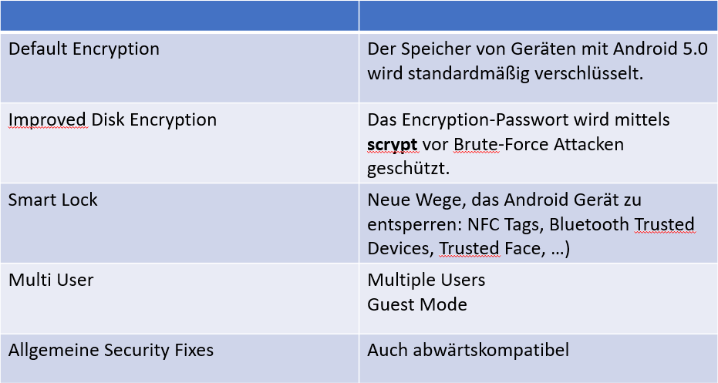
Android 5 „Lollipop“
Notes:
Multi User: Vorher nur für Tablets (Android 4.2 Jellybean) - Ermöglicht es, mehrere Benutzer auf einem Android Gerät zu haben. Inkludiert auch einen „Guest“ Modus für temporären eingeschränkten Zugriff
KILL SWITCH: in the form of Factory Reset Protection. This requires your Google ID and password before anybody can reset the device, and it makes it much more difficult for a lost or stolen phone to be wiped by baddies. That’s the good news; the bad news is that you have to specifically enable it. As before, you can also use Android Device Manager to locate, reset or erase your device if it goes missing.

Slide 5
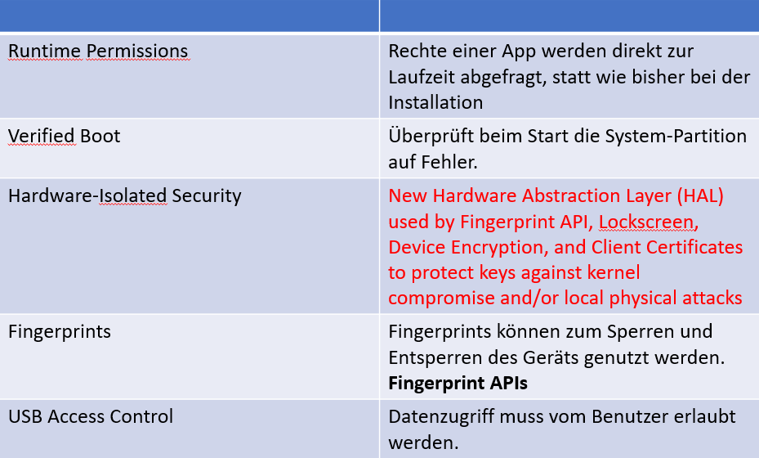
Android 6 „Marshmallow“

Slide 6
FRAGMENTS

Slide 7
Was sind Fragments?
Eine unabhängige Komponente welche von einer Activity benutzt werden kann
Haben Ihren eigenen Life Cycle und erhalten ihre eigenen Input Events
Beeinflussen das Erscheinen einer Activity zur Laufzeit
Können einen Screen in mehrere Teilbereiche aufteilen

Slide 8
Was sind Fragments? (2)
Fragment‘s müssen kein UI haben (Headless Fragment)
Wurden in Android 3 „Honeycomb“ vorgestellt
Können leicht aktualisiert und ersetzt werden
Fragments kann man einfach an verschiedene Displaygrößen zur Laufzeit anpassen (Tablets)

Slide 9
Vorteile
Modularität
Man teilt komplexen Code einer Activity auf Fragments auf um eine bessere Organisation und Wartbarkeit zu erhalten
Wiederverwendbarkeit
Das Fragment und seine Komponenten kann von mehreren Activities verwendet werden
Anpassbarkeit
Die Bereiche des Screens können mit Fragments an verschiedene Gegebenheiten wie die Größe oder der Orientation angepasst werden

Slide 10
Lifecycle (1)
onAttach()
Fragment wird aufgerufen, Initialisierungen werden ausgeführt
onCreate()
Aufgerufen wenn das Fragment erzeugt wird, Komponenten werden initialisiert
onCreateView()
Aufgerufen wenn es Zeit ist das UI zu erzeugen. Gibt eine View zurück
onActivityCreate()
Nach onCreateView() aufgerufen. Ab jetzt kann man die View mit findViewById() finden

Slide 11
Lifecycle (2)
onResume()
Aufgerufen wenn fortgesetzt, man kann jetzt wieder interagieren mit dem Fragment
onPause()
Aufgerufen wenn der User das Fragment verlässt. Hier sollte man Daten(wenn vorhane) persistieren
onStop()
Stopt das Fragment
onDestroyView()
Fragment wird zerstört

Slide 12
Bundle
Werden verwendet um Information an das Fragment zu übergeben
Das Fragment erhält diese in der onActivityCreated Methode
Bundles werden mithilfe der .setArguments() Methode gesetzt.

Slide 13
SQLite Database

Slide 14
SQLite Database
Speichert die Datenbank als .db File
Abfragen mit SQL Statements
Integration der DB in der Applikation
SQLiteOpenHelper
onCreate() -> Create Statements
onUpgrade() -> Drop & Create
Notes:
Der wesentliche Unterschied zu anderen Datenbanksystemen: Integration der DB in Applikationen. -> lightweight, independent

Slide 15
SQLite Database
Den Inhalt einer SQLite DB kann man ganz einfach mit der ADB shell abfragen.
+ X, I (terminal)
adb shell
cd /data/data/<packagename>/databases/
sqlite3 <dbname>.db
SELECT * FROM TABLE_NAME;

Slide 16
SQLite Database
Es gibt 2 Wege, Daten abzufragen:
SQLiteDataBase -> query()
SQLiteDataBase -> rawQuery()
Beide geben einen Cursor zurück
Cursors immer schließen c.close()
Notes:
Es folgt ein Beispiel für select * auf beiden Wegen

Slide 17
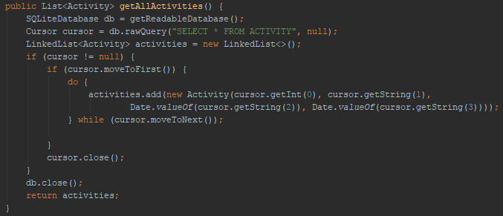
SQLite Database Beispiel

Slide 18
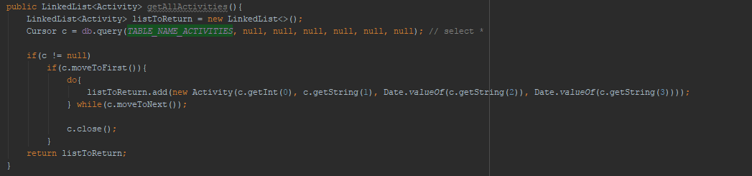
SQLite Database Beispiel – 2. Weg

Slide 19
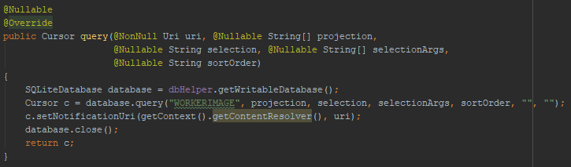
SQLite DB mit Content Provider

Slide 20
Content Providers

Slide 21

Content Providers
Ermöglicht es, Daten zwischen Apps auszutauschen
Konstanten werden in Contract-Files gespeichert
Rechte können individuell vergeben werden, z.B.
Read Access
Write Access

Slide 22
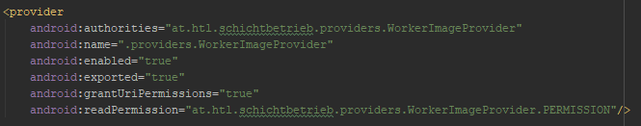
Content Providers
Müssen definiert werden

Slide 23

Content Providers - AndroidManifest.xml
Außerdem müssen Rechte definiert werden (Permissions)

Slide 24
Content Providers abfragen – „Client“
Zuerst muss man Rechte haben -> AndroidManifest.xml
Man benützt den ContentResolver
getContentResolver()
Funktioniert wie eine SQLiteDatabase
Abfragen: cr.query() -> returnt Cursor

Slide 25
Services

Slide 26
Was sind Services?
2 Arten:
Background Service
Foreground Service
Führen Arbeit aus (ähnlich wie Threads)
Laufen in keinem eigenen Thread! Services laufen im Main-Thread der Applikation
In manchen Situation ist es ratsamer einen eigenen Thread für den Service zu erzeugen, wenn:
anspruchsvolle Arbeit verrichtet werden soll
Die UI beeinträchtigt wird

Slide 27
Background Service
Kann von einer anderen Applikation aufgerufen werden
Laufen im Hintergrund – keine User Interaction notwendig
Seit Android 0 kann nur noch eine App im Vordergrund einen Background Service starten, die App darf nicht im Background laufen.
Werden häufig für Logging oder File IO benutzt

Slide 28
Foreground Service
Foreground Services werden benutzt wenn eine Userinteraction benötigt wird.
Der Service erzeugt eine Benachrichtigung, die erst verschwindet wenn der Service beendet wurde(z.b Musikplayer)

Slide 29
Bound Service
Bietet ein Client-Server Interface an welches den Komponenten erlaubt mit dem Service zu interagieren
Requests senden, Resultate erhalten
Ein gebundener Service läuft nur so lange, wie eine andere Applikation an ihn gebunden ist
Es können sich mehrere Komponenten mit dem Service verbinden, jedoch wenn alle diese Verbindung lösen, wird der Service zerstört.

Slide 30
Base Klassen
Intent Service
Service
Benutzt einen Worker Thread um die Startrequests zu verwalten
Wird benutzt wenn man nicht gleichzeitig mehrere Requests verwalten muss
Läuft am Main Thread
Möglicherweise ist es notwendig einen neuen Thread zu erzeugen, da dieser die Performance des Systems beeinflussen kann

Slide 31


Slide 32

Danke für eure Aufmerksamkeit

